Slide 1

NFC-e
NOTA FISCAL CONSUMIDOR ELETRÔNICA

Slide 2
O que é?
Um sistema para auxiliar na venda de mercadorias por estabelecimentos varejistas.

Slide 3
CARACTERÍSTICAS
Processamento idêntico ao da nota fiscal eletrônica.
Não precisa homologar nem software e nem hardware.
Flexibilidade no PDV, pode mudar a estrutura do sistema sem que precise homologar novamente.
Obrigações acessórias antigas não irão mais existir (Redução Z... ).
Poderá usar dispositivos móveis.

Slide 4
CARACTERÍSTICAS
Uso de impressora não fiscal, térmica ou laser
Uso de papel não certificado
Possibilidade de acesso off-line
Vai substituir a nota fiscal de consumidor(modelo 2) e o cupom fiscal(modelo 2D).
Transmissão em tempo real

Slide 5
como funciona?
Envio de XML à SEFAZ do estado para posterior autorização.
Uso de certificado digital A1 ou A3.
Cada certificado possuí um CNPJ e IE do emitente.
Após a autorização, o emitente gera uma impressão ou manda por email o QRCode com os dados da compra.
Na impressão não fiscal também é gerado o QRCode.

Slide 6
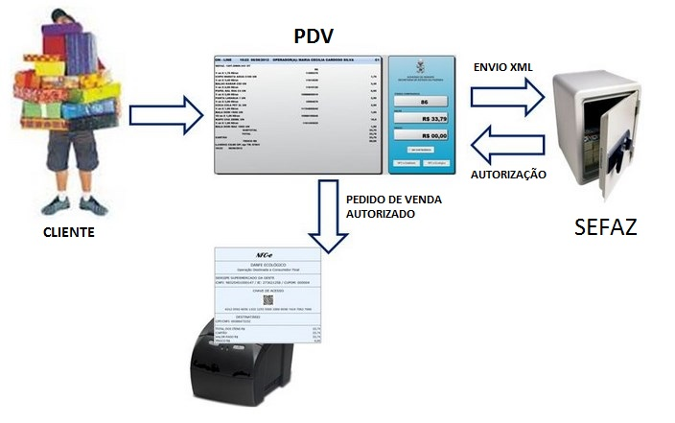
MODELO FUNCIONAL

Slide 7
QUAIS SÃO OS MODELOS DE IMPRESSÃO?
Existem três tipos de modelos de impressão:
RESUMIDO OU ECOLÓGICO
DETALHADO
MENSAGEM ELETRÔNICA

Slide 8
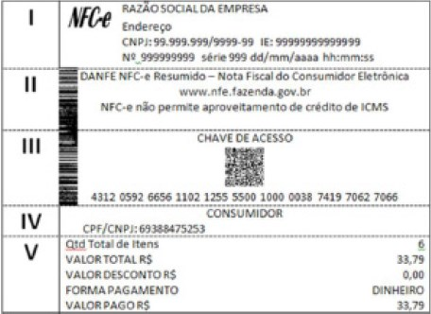
RESUMIDO OU ECOLÓGICO

Slide 9
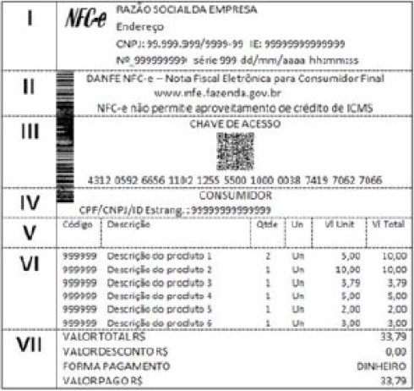
DETALHADO

Slide 10
QR Code
Um tipo de código de barras
Contém mais informações do que um código de barras tradicional
Acessa o site da sefaz para confirmar a validade da autorização e ver a imagem com os dados da nota fiscal.
A capacidade de armazenamento é maior que a de um código de barras tradicional
Acessado por qualquer aplicativo que leia este tipo de dados.

Slide 11

QR Code

Slide 12
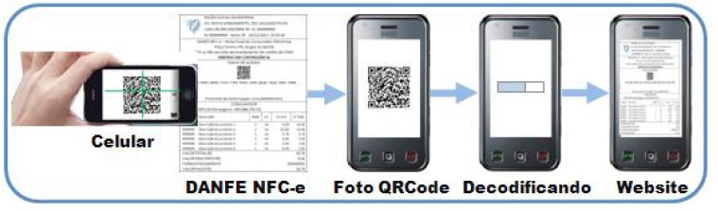
COMO FUNCIONA O QR Code?

Slide 13
MODO DE ENVIO
SÍNCRONO: uma só comunicação para enviar e trazer a resposta da sefaz, diferentemente do processo de envio da nf-e. Evita o travamento pela alta demanda de autorização junto à sefaz.
COMPACTAÇÃO DE LOTE: O usuário compacta vários xml´s pelo gzip e envia para a sefaz, após esse processo o órgão descompacta e faz o processo de autorização uma por uma.

Slide 14
TIPOS DE EMISSÃO
Os tipos de emissão são definidos na tag “tpemis” do xml gerado, são elas:
* 0 - Normal
* 2 - Contingencia FS-IA
* 5 - Contingencia FS-DA
* 9 - Contingencia off-line

Slide 15
CONTINGÊNCIA OFF-LINE
  Utiliza o código 9.
  Usado quando o emitente quiser
  Cada UF decide se vai se adequar a este tipo de emissão. São Paulo e Rio de Janeiro não se adequaram a este tipo de emissão
  O emitente terá até 24 horas para enviar a nota tirada nesse tipo de emissão para autorização da respectiva sefaz

Slide 16
CONTINGÊNCIA OFF-LINE
  O envio para autorização à sefaz será feito com a mesma chave gerada na venda em contingência.
  DANFE detalhado e com segunda via para o emitente
  Opção de guardar o XML
  Para evitar fraudes, o QR Code da nota enviada nesse tipo de emissão grava uma sequencia numérica chamada “DIGESTVALUE”, que é comparada com a da autorização pela sefaz

Slide 17
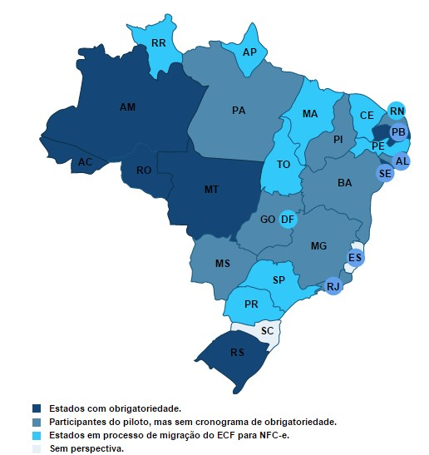
SITUAÇÃO DOS ESTADOS

